Slide 1

第3章
Verilog设计入门

Slide 2

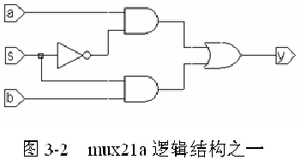
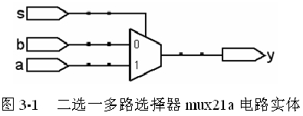
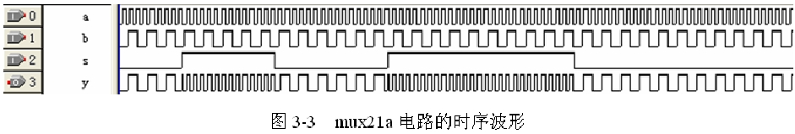
3.1 组合电路的Verilog描述
3.1.1 2选1多路选择器及其Verilog描述

Slide 3
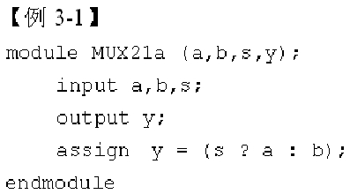
3.1 组合电路的Verilog描述
3.1.1 2选1多路选择器及其Verilog描述

Slide 4
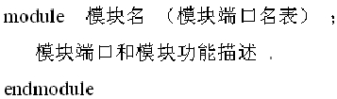
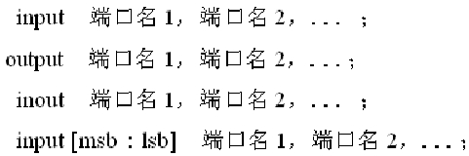
3.1 组合电路的Verilog描述
3.1.1 2选1多路选择器及其Verilog描述
1．模块表达
注:1模块名:不应用数字或中文定义实体名,也不能用库中定义好的关键词和元件作为模块名,不能用数字起头的模块名.
2.关键词必须小写.标志符是分大小写的.
2．端口语句、端口信号名和端口模式
多信号端口、总线

Slide 5
3.1 组合电路的Verilog描述
3.1.1 2选1多路选择器及其Verilog描述
例：output [3:0] C,D;
定义了两个四位位宽的矢量或总线端口C[3:0] ，D [3:0]
端口模式：1. Input
2. output
3. inout
Verilog-2001版本允许端口模式和端口名都放在模块端口名表中。例：
Module MUX21a (input a,input b,input s, output y)

Slide 6
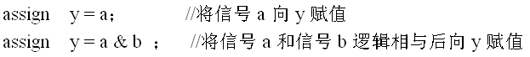
3.1 组合电路的Verilog描述
3.1.1 2选1多路选择器及其Verilog描述
3．赋值语句和条件操作符
assign y=(s ? a:b )
4．关键字
5．标识符
6．规范的程序书写格式
7．文件取名（.V) 和 存盘:
建议程序文件名与该程序的模块名一致。文件名不用中文或数字命名。
Verilog程序必须存入某文件夹中，不要存在根目录或桌面上。

Slide 7
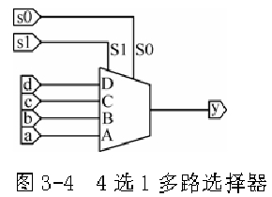
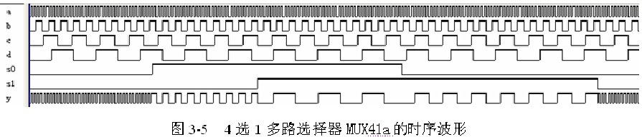
3.1 组合电路的Verilog描述
3.1.2 4选1多路选择器及其case语句表述方式

Slide 8
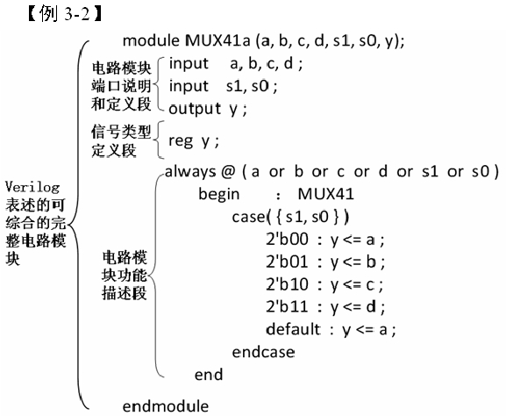
3.1 组合电路的Verilog描述
3.1.2 4选1多路选择器及其case语句表述方式

Slide 9
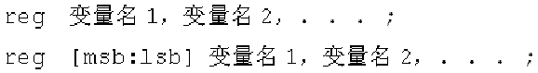
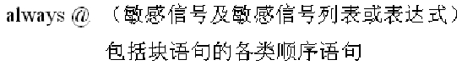
3.1 组合电路的Verilog描述
3.1.2 4选1多路选择器及其case语句表述方式
1．reg型变量定义：用于定义寄存器型变量
wire: ：用于定义网线型数据类型的变量（缺省都为此类型）
输入、双向信号不能定义为reg型
一位变量
矢量型变量
2．过程语句
always @ (a,b,c,d,s1,s2)
always @ *

Slide 10
3.1 组合电路的Verilog描述
3.1.2 4选1多路选择器及其case语句表述方式

Slide 11
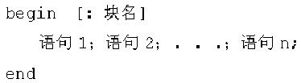
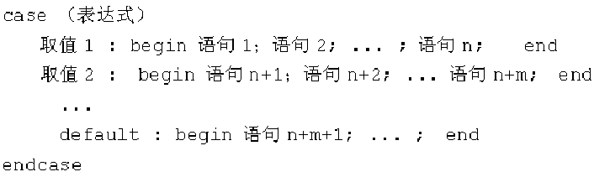
3.1 组合电路的Verilog描述
3.1.2 4选1多路选择器及其case语句表述方式
3．块语句begin_ end
4．case条件语句和4种逻辑状态

Slide 12
3.1 组合电路的Verilog描述
3.1.2 4选1多路选择器及其case语句表述方式
case语句注意：
1.表达式的值必须在case以下列出的取值范围内，且数据类型匹配。
2.与VHDL 不同， case语句各分支表达式间未必并列互斥。允许出现多个分支取值同时满足case表达式的情况，执行最先满足表达式的分支项，随即跳出case语句。
3.除非所有条件语句中的取值能完全覆盖case语句中表达式的取值，否则最末一个条件句的选择必须加上default .
casez
casex

Slide 13
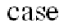
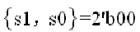

3.1 组合电路的Verilog描述
3.1.2 4选1多路选择器及其case语句表述方式
5．并位操作和数字表达
例：

Slide 14
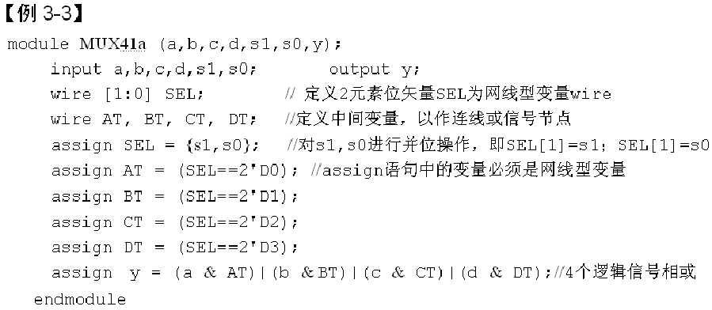
3.1 组合电路的Verilog描述
3.1.3 4选1多路选择器及其数据流描述方式

Slide 15
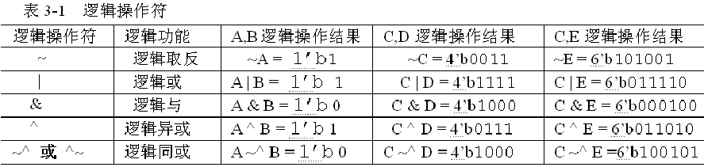
3.1 组合电路的Verilog描述
3.1.3 4选1多路选择器及其数据流描述方式
1．按位逻辑操作符

Slide 16
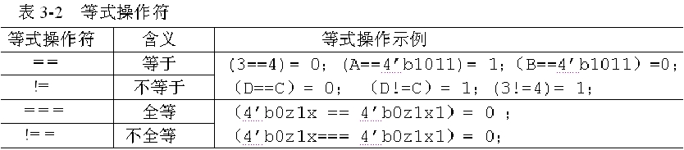
3.1 组合电路的Verilog描述
3.1.3 4选1多路选择器及其数据流描述方式
2．等式操作符
==:两个二进制数被逐位比较,必须全等才输出1,如果其中有的位是未知值X或高阻值Z都判定为假,输出0.
===：将X或Z都当成确定的值进行比较，当表述相同时输出1。

Slide 17
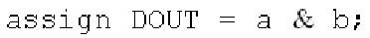
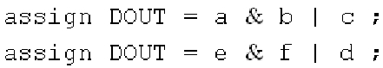
3.1 组合电路的Verilog描述
3.1.3 4选1多路选择器及其数据流描述方式
3．assign连续赋值语句
错！
同一目标变量名不允许有多个不同赋值表达式

Slide 18
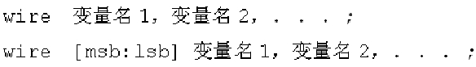
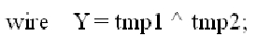
3.1 组合电路的Verilog描述
3.1.3 4选1多路选择器及其数据流描述方式
4．wire定义网线型变量

Slide 19
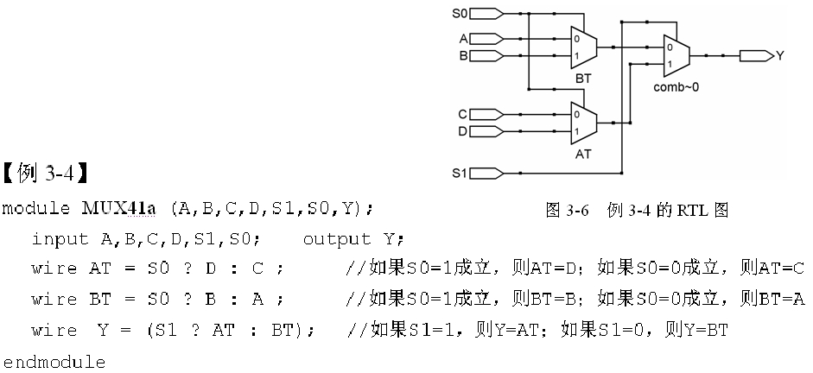
3.1 组合电路的Verilog描述
3.1.3 4选1多路选择器及其数据流描述方式

Slide 20
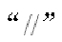
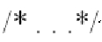
3.1 组合电路的Verilog描述
3.1.3 4选1多路选择器及其数据流描述方式
5．注释符号
不可换行
可以换行

Slide 21
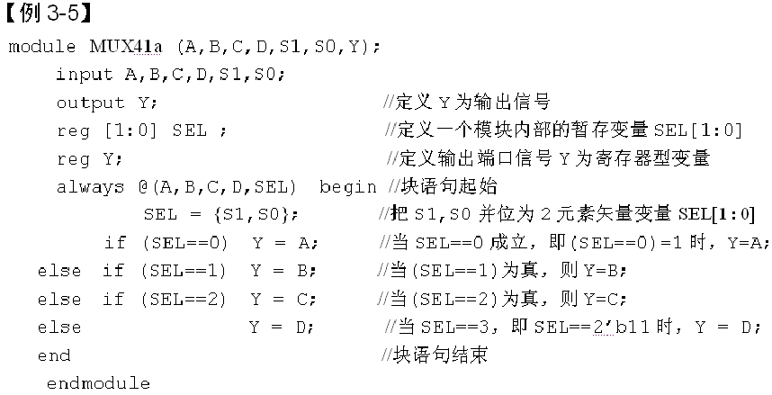
3.1 组合电路的Verilog描述
3.1.4 4选1多路选择器及其if语句描述方式

Slide 22
3.1 组合电路的Verilog描述
3.1.4 4选1多路选择器及其if语句描述方式
1．if_ else条件语句
2．过程赋值语句
（1）阻塞式赋值
‘=’
当执行到某条赋值语句时，其他语句被禁止执行
（2）非阻塞式赋值
在执行当前语句时，对于块中的其他语句的执行情况一律不加限制，不加阻塞。
3．数据表示方式：Verilog具备通过赋值操作达到自动转换数据类型的功能
例如: (sel==2)
y[1:0]; y 9; 结果y=2‘B01

Slide 23
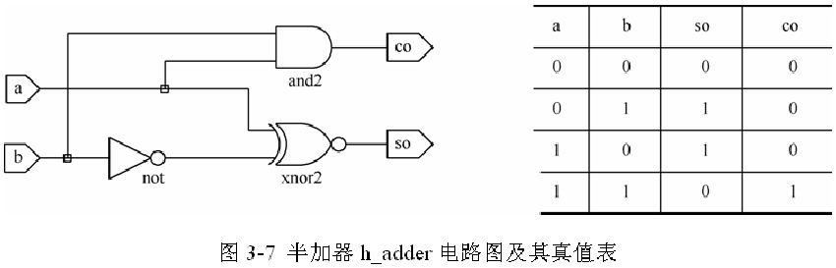
3.1 组合电路的Verilog描述
3.1.5 加法器及其Verilog描述
1. 半加器描述

Slide 24
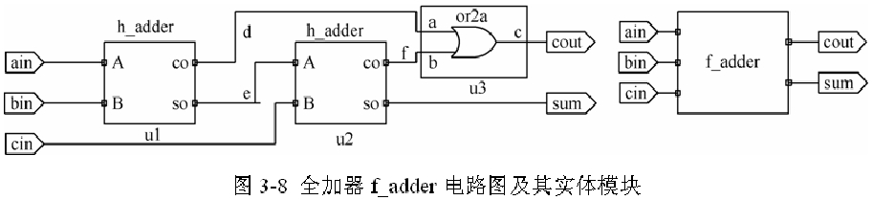
3.1 组合电路的Verilog描述
3.1.5 加法器及其Verilog描述
1. 半加器描述

Slide 25
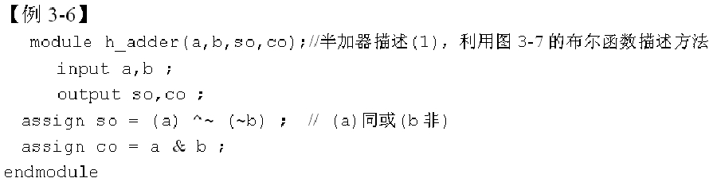
3.1 组合电路的Verilog描述
3.1.5 加法器及其Verilog描述
1. 半加器描述

Slide 26
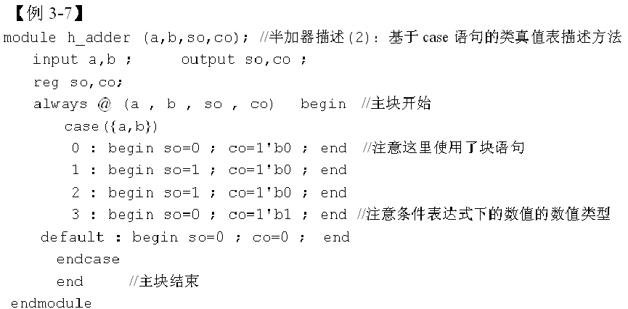
3.1 组合电路的Verilog描述
3.1.5 加法器及其Verilog描述
1. 半加器描述

Slide 27
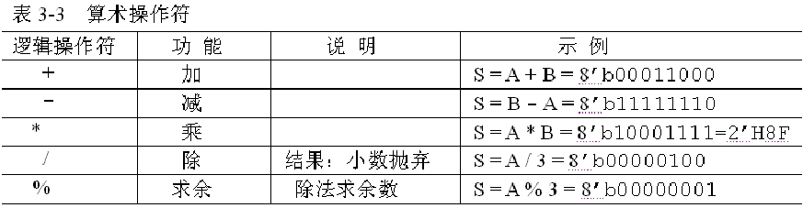
3.1 组合电路的Verilog描述
3.1.5 加法器及其Verilog描述
1. 半加器描述

Slide 28
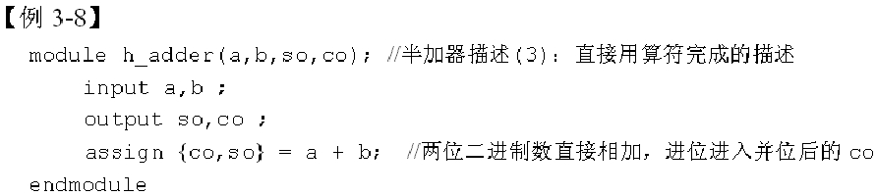
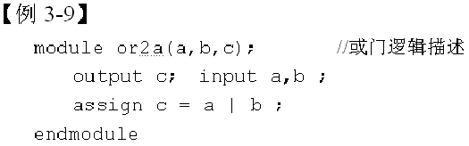
3.1 组合电路的Verilog描述
3.1.5 加法器及其Verilog描述
1. 半加器描述

Slide 29
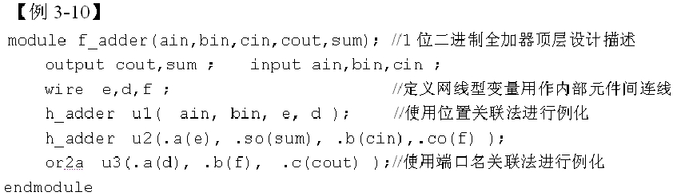
3.1 组合电路的Verilog描述
3.1.5 加法器及其Verilog描述
2. 全加器顶层文件设计和例化语句

Slide 30
3.1 组合电路的Verilog描述
3.1.5 加法器及其Verilog描述
2. 全加器顶层文件设计和例化语句
端口名关联法
位置关联法
端口名关联法允许某个端口不接,若是输入口,综合后的结果是高阻态;若是输出口,则为断开.

Slide 31
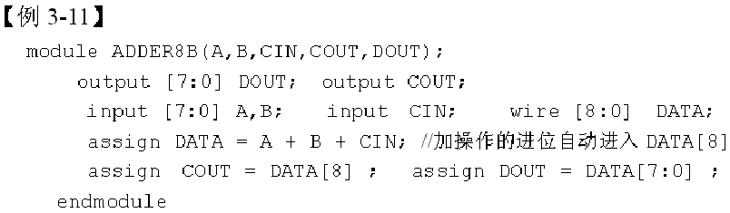
3.1 组合电路的Verilog描述
3.1.5 加法器及其Verilog描述
3. 8位加法器描述

Slide 32
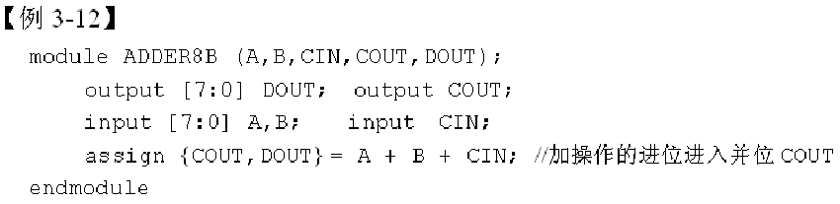
3.1 组合电路的Verilog描述
3.1.5 加法器及其Verilog描述
3. 8位加法器描述

Slide 33
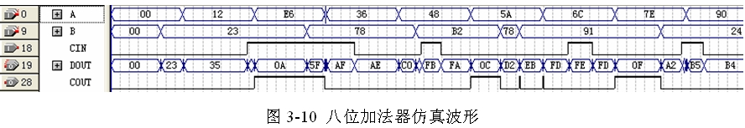
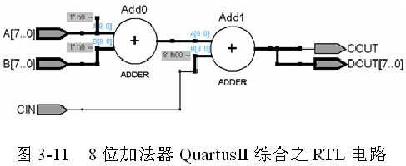
3.1 组合电路的Verilog描述
3.1.5 加法器及其Verilog描述
3. 8位加法器描述

Slide 34
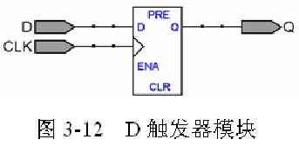
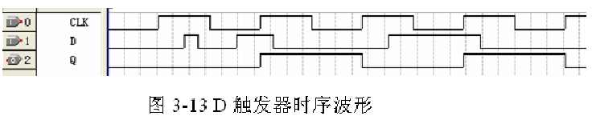
3.2 时序模块及其Verilog表述
3.2.1 边沿触发型触发器及其Verilog表述

Slide 35
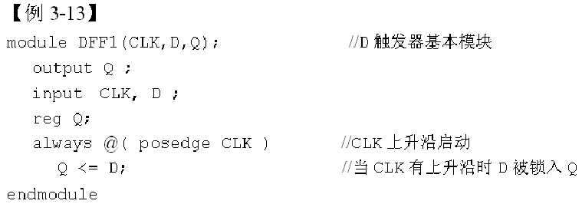
3.2 时序模块及其Verilog表述
3.2.1 边沿触发型触发器及其Verilog表述

Slide 36
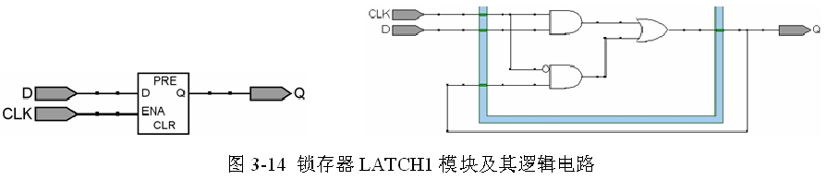
3.2 时序模块及其Verilog表述
3.2.2 电平触发型锁存器及其Verilog表述

Slide 37
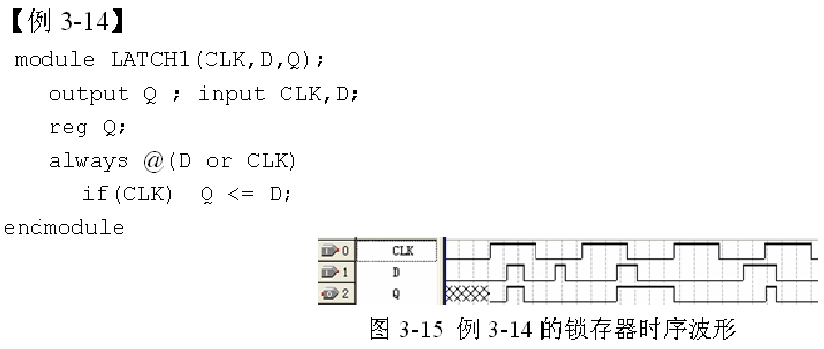
3.2 时序模块及其Verilog表述
3.2.2 电平触发型锁存器及其Verilog表述

Slide 38
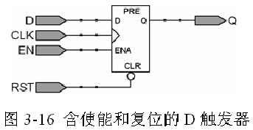
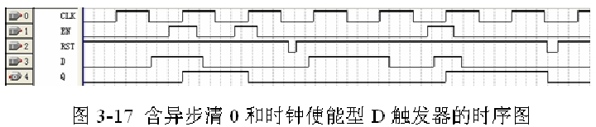
3.2 时序模块及其Verilog表述
3.2.3 含异步复位/时钟使能型触发器及其Verilog表述

Slide 39
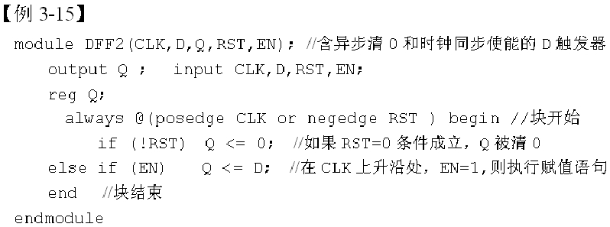
3.2 时序模块及其Verilog表述
3.2.3 含异步复位/时钟使能型触发器及其Verilog表述

Slide 40
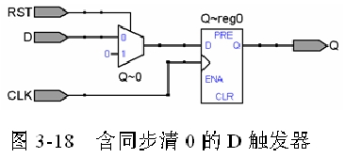
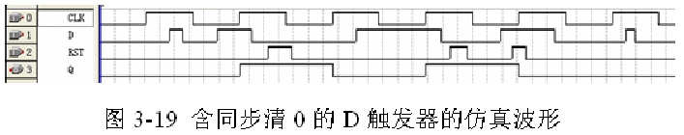
3.2 时序模块及其Verilog表述
3.2.4 同步复位型触发器及其Verilog表述

Slide 41
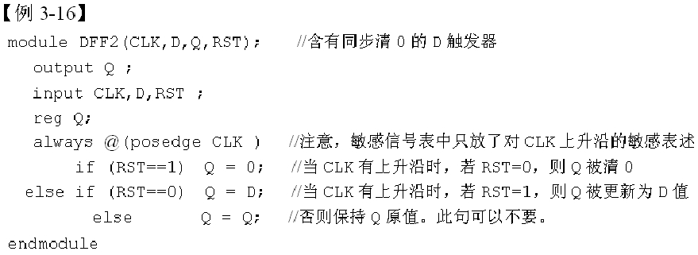
3.2 时序模块及其Verilog表述
3.2.4 同步复位型触发器及其Verilog表述
RST=1
RST=0

Slide 42



3.2 时序模块及其Verilog表述
3.2.5 异步复位型锁存器及其Verilog表述

Slide 43

3.2 时序模块及其Verilog表述
3.2.5 异步复位型锁存器及其Verilog表述

Slide 44
3.2 时序模块及其Verilog表述
3.2.6 Verilog的时钟过程表述的特点和规律
特点：
1.当敏感信号表含有posedge或negedge时，选择性地改变敏感信号的位置会影响综合结果。
2.敏感信号表一旦含有posedge或negedge的边沿敏感信号后，所有其他电平敏感变量都不能放在敏感信号表中。
规律：
1.边沿敏感时钟信号，必须在敏感信号表中给出表述，如posedge CLK;但在always过程结构中不能再出现CLK.
2.对异步控制信号，除了在在敏感信号表中给出表述外，在always过程结构中必须明示该信号的逻辑行为。

Slide 45
规律：
3.某信号是时钟的同步控制信号，则绝不可以以任何形式出现在敏感信号表中。
4.敏感和非敏感表述不能同时出现在敏感信号表中，每一个过程语句只能放置一种类型的敏感信号。
错误：
1.always @(posedge CLK or RST)
2.always @(posedge CLK or negedge RST or D)
3.希望RST高电平异步清0，以下表述错误：
always @(posedge CLK or negedge RST） begin if(RST)

Slide 46

3.2 时序模块及其Verilog表述
3.2.6 Verilog的时钟过程表述的特点和规律

Slide 47

3.2 时序模块及其Verilog表述
3.2.7 异步时序模块的Verilog表述

Slide 48

3.3 二进制计数器及其Verilog设计
3.3.1 4位二进制计数器及其Verilog表述

Slide 49

3.3 二进制计数器及其Verilog设计
3.3.1 4位二进制计数器及其Verilog表述

Slide 50

3.3 二进制计数器及其Verilog设计
3.3.1 4位二进制计数器及其Verilog表述

Slide 51


3.3.2 功能更全面的计数器设计

Slide 52


3.3 二进制计数器及其Verilog设计
3.3.2 功能更全面的计数器设计

Slide 53

3.3 二进制计数器及其Verilog设计
3.3.2 功能更全面的计数器设计

Slide 54

习
题
3-6

Slide 55

习
题
3-7

Slide 56




习
题
3-13

